Slide 1
«Влияние погодных условий на безопасность дорожного движения»
Фельк Елена Владимировна,
учитель биологии МБОУ «СОШ № 50»

Slide 2
Перемены погоды, влияющие на дорожную ситуацию:
Лето
Ливень
Осень, весна
Заморозки
Зима
Мокрый снег
Туман
Слепящее солнце
Внезапный снегопад
Морозы
Перепад температур

Slide 3
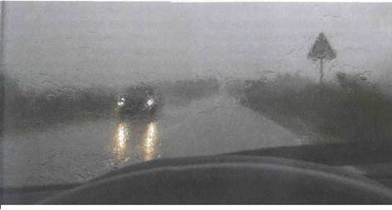
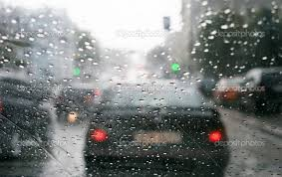
Ливень, дождь:
ухудшение видимости;
уменьшение трения;
скрытые лужами ямы;
вода, попадая в тормозные колодки, играет роль своеобразной смазки и сильно уменьшает эффективность работы тормозов.

Slide 4
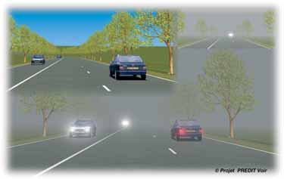
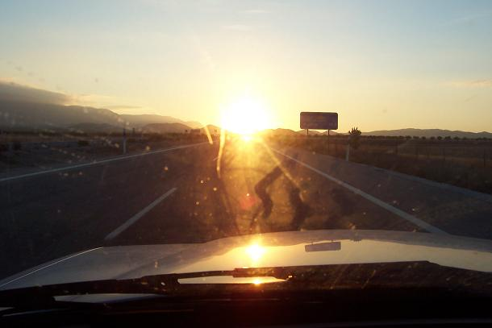
Туман:
плохая видимость;
расстояние до предметов кажется больше, чем есть на самом деле.
Слепящее солнце:
ослепление водителя;
блики на асфальте.

Slide 5
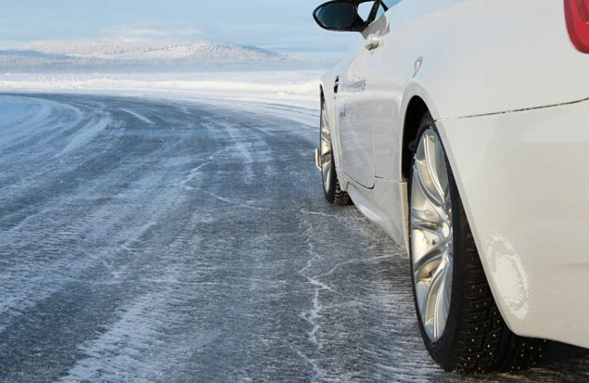
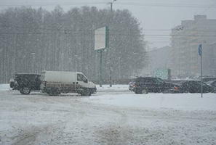
Заморозки:
скользкое покрытие;
уменьшение трения.
Внезапный снегопад:
ухудшение видимости;
уменьшение трения.

Slide 6
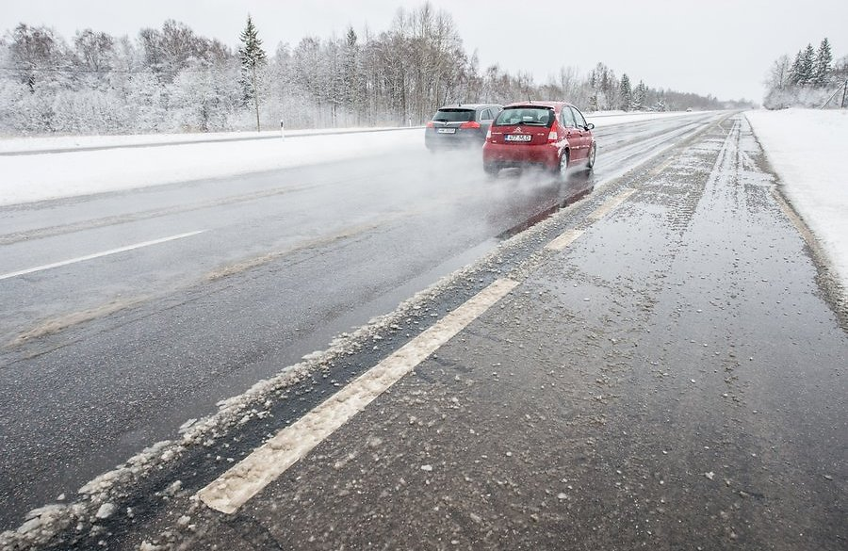
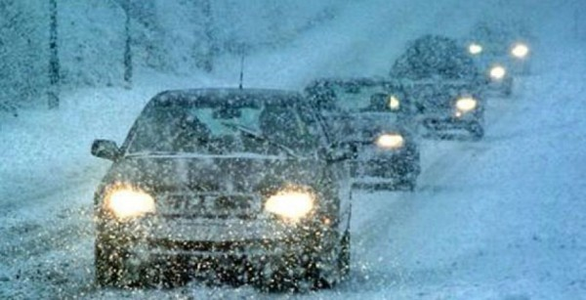
Перепады температуры:
изменение сцепления с покрытие ;
уменьшение трения.
Мокрый снег:
ухудшение видимости;
уменьшение трения (особенно сказывается на склонах для тяжелых длинномерных автомобилей (фур).
Морозы:
обледенение лобовых стекол и боковых зеркал.

Slide 7
Главные следствия негативных погодных условий:
Ухудшение видимости
Увеличение тормозного пути
Небезопасное поведение пешехода на проезжей части.
Возможное ухудшение состояния здоровья водителя

Slide 8
Правил поведения пешехода при ухудшении погодных условий:
1. Учитывать, что ситуация изменилась и, не рассчитывая на реакцию водителя, предпринять меры самосохранения – не перебегать дорогу, провоцируя резкое торможение.
2. Не надеяться, что водитель вас гарантированно видит, и лучше пропустить транспорт, либо точно убедиться в эффективном торможении и остановке.
3. Не идти по краю дороги, особенно вдоль движения транспорта. Двигаться по обочине надо навстречу транспорту, максимально дальше от края проезжей части.
4. Использовать световозвращающие элементы на одежде, сумке, зонтике, велосипеде и т.д.
5. При наличии капюшона, зонтика заранее освободить себе поле зрения слева и справа, находясь еще на обочине.
6. Освободиться от плеера и прервать разговор по телефону.
7. Велосипедист в таких условиях должен сойти с велосипеда и двигаться по дороге пешком, рядом с велосипедом.

Slide 9
Поведение водителя при ухудшении погодных условий:
Соблюдать безопасную скорость.
Заранее снижать скорость при приближении к пешеходным переходам, перекресткам, образовательным учреждениям, при совершении маневра поворота и разворота.
Во время движения на скользкой дороге необходимо избегать резких маневров, торможения, без необходимости не менять полосу движения, так как в момент перестроения машину может занести.
Важно строго соблюдать и даже увеличивать безопасную дистанцию и боковой интервал между транспортными средствами, особенно при движении в потоке, чтобы в случае возникновения непредвиденных ситуаций на дороге иметь возможность оперативно среагировать и избежать дорожно-транспортных происшествий.

Slide 10

Будьте предельно внимательны и осторожны!

